Slide 1
Команда 3
Бизнес процессы в нотациях BPMN и EPC

Slide 2
BPMN
Процесс прохождения обучения сотрудником :
1. Сотрудник решает пройти обучение.
2. Сотрудник заходит на платформу для обучения, исследует ее.
3. Выбирает подходящий курс, регистрируется.
4. Просматривает лекции и материалы.
5. Проходит тесты, выполняет задания от лектора, следит за своим прогрессом.
6. Завершает обучение, видит свой результат, оставляет обратную связь.

Slide 3
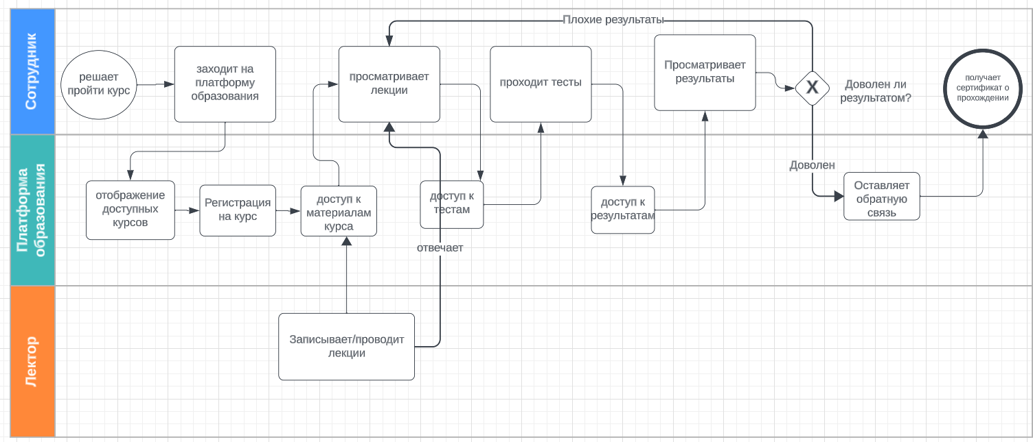
Схема процесса

Slide 4
EPC
Процесс контроля обучения :
1. Руководитель поручает сотруднику пройти обучение по требуемому направлению, отправляет ссылку на курс.
2. Сотрудник начинает обучение.
3. Руководитель заходит на платформу, выбирает сотрудника.
4. Просматривает статистику: посещаемость, успеваемость (прогресс).
5. Предлагает сотруднику пройти вспомогательный курс при необходимости.
6. Сотрудник завершает обучение.
7. Руководитель дает обратную связь сотруднику.

Slide 5
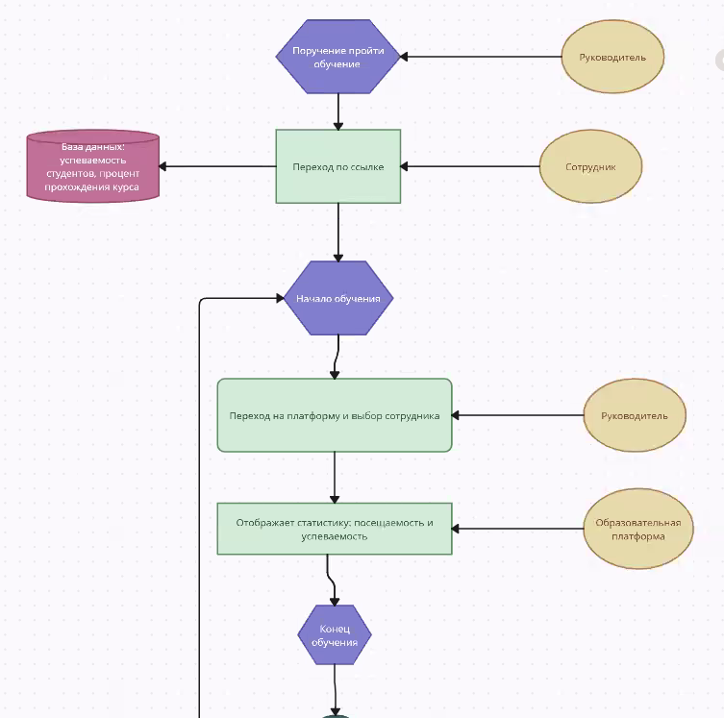
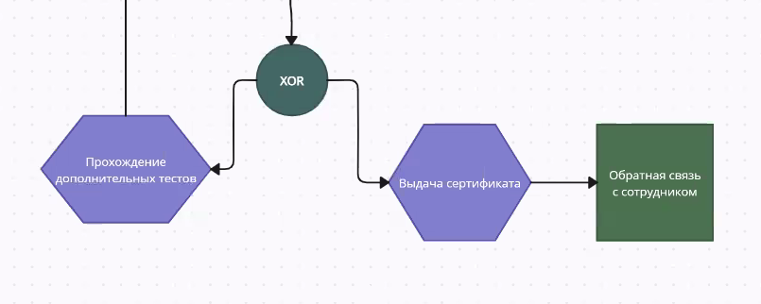
Схема процесса

